Slide 1
局所探索に基づく 原子炉燃料装荷パターンの最適化
A01-3
計算物質科学の基盤となる
超大規模系のための高速解法
名古屋大学大学院工学研究科
計算理工学専攻 今堀 慎治
共同研究者 村上 秀行，遠藤 知弘
山本 章夫， 張 紹良
2012年3月16日 @ 東京大学

Slide 2
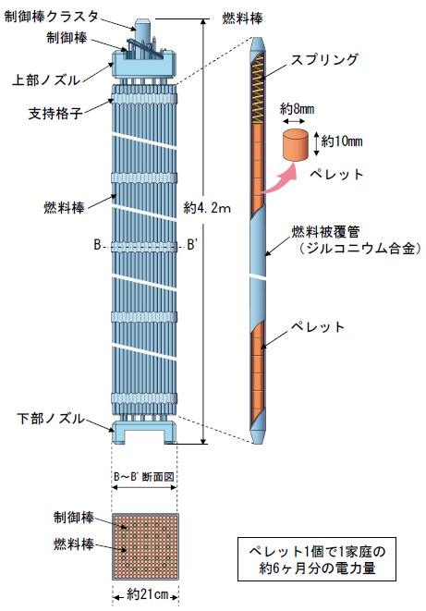
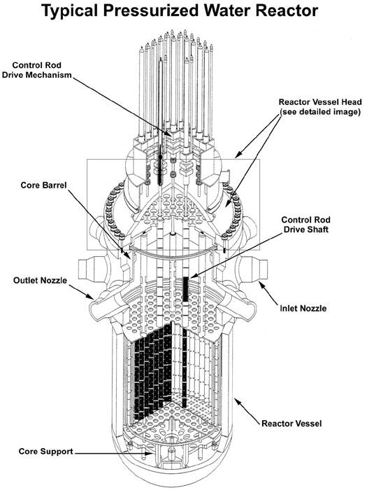
原子炉の中心部

Slide 3
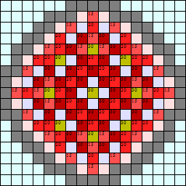
原子炉燃料装荷パターン最適化
24時間連続運転，約1年に1回定期点検
燃料集合体は3年間利用（出力は徐々に弱まる）
新しい・古いものを混ぜた装荷パターンを作成
安全性を制約条件として 燃費を最大化
Notes:
3

Slide 4
実用的アルゴリズム｜メタ戦略
短時間で最も良いパターンは得られない
多くのパターン生成｜良いパターン選択
メタ戦略（メタヒューリスティクス）
局所探索を主たる戦略として，
効率的・効果的に多くの解を調べる
汎用性・手軽・高性能

Slide 5
研究の目的
本問題に対するメタ戦略の適用例
アニーリング法 [Y. P. Mahlers, 2002]
遺伝アルゴリズム [A. Erdogan et al., 2003]
アント法 [F. Hoareaua, 2008]
高性能メタ戦略は，ベースの局所探索の設計が極めて重要
原子炉物理学では，問題の特性を活かした局所探索は皆無
問題の性質にあわせた高性能局所探索法の設計と評価

Slide 6
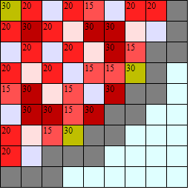
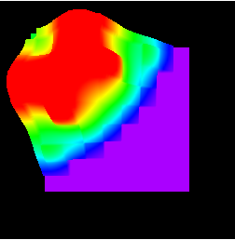
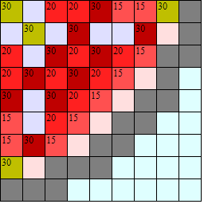
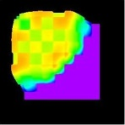
装荷パターンの評価
安全性の指標 最大相対出力
経済性の指標 中性子増倍率
臨界状態維持（原子炉運転可能）
未臨界（原子炉運転不可）

Slide 7
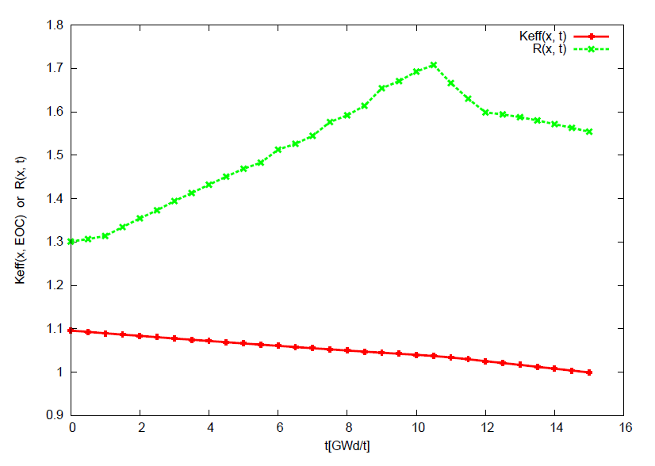
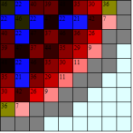
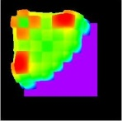
装荷パターンの評価｜燃焼計算
最大相対出力
最大相対出力
臨界の指標
制約条件
臨界の指標
最大化：燃費
運用開始前
運用開始後
運用期間

Slide 8
燃料の特性｜毒物入り燃料
無限増倍率
燃焼度

Slide 9
局所探索法の適用
初期解
近傍解
改善解
局所最適解
初期解生成 平均燃料を用いた二段階法
近傍の定義 問題の特性に応じた近傍の拡大
解評価方法 “仮想燃焼” による高速評価

Slide 10
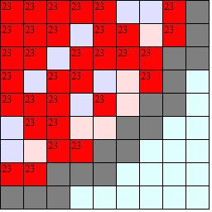
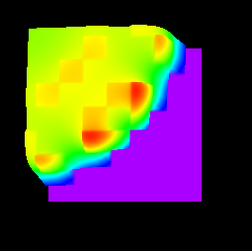
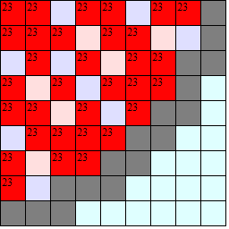
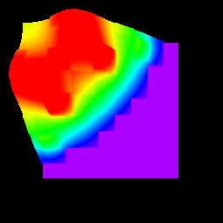
初期解生成アルゴリズム
ランダムに生成した初期解
平均燃料に変えた炉心
新燃料と毒物入り燃料は出力が大きいため，
探索の際には大幅な配置変更がされにくい
二段階法｜新燃料と毒物入り燃料以外を平均燃料 （濃縮度，燃焼度の平均を取った燃料）
に置き換えて局所探索法を適用する

Slide 11
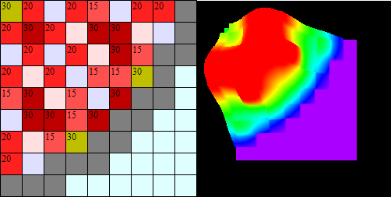
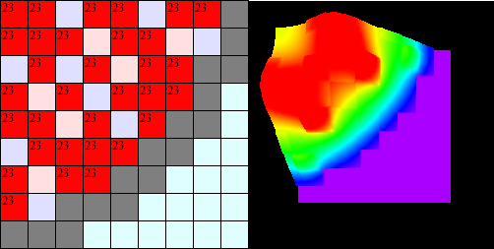
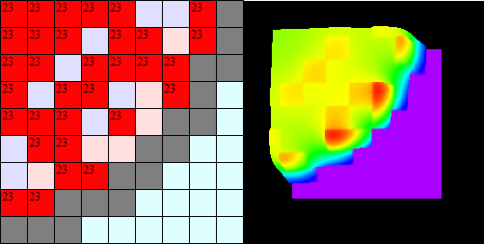
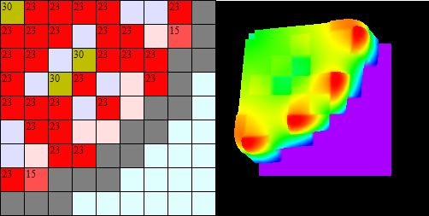
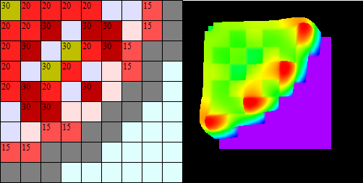
初期解生成アルゴリズム
平均燃料の作成
新燃料と毒物入り燃料以外は 濃縮度・燃焼度を平均化
仮想炉心での局所探索
平均燃料を元に戻す
燃焼計算により運用期間中
一番出力が 強い/弱い 場所に
一番 弱い/強い 燃料を配置
を何度も繰り返して元に戻す
初期解として局所探索開始
・・・

Slide 12
近傍の定義
ペア近傍
ペア近傍×2
ペア近傍
ループ近傍
セット近傍
A
B
交換の一番の基本となる近傍
A
C
A
B
C
B
D
B
A
C
A
B
C
A
B
C
A
D
B

Slide 13
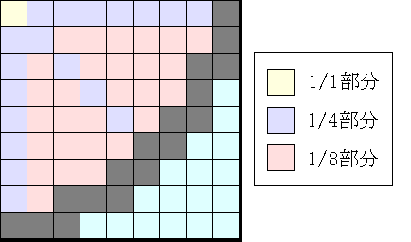
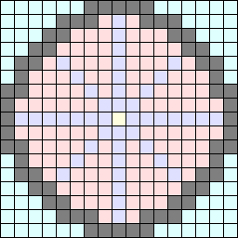
ペア近傍
A
B
B
B
B
B
A
A
A
A
B
B
B
B
A
A
A
A
A
A
A
A
B
B
B
B
A
A
A
A
B
B
B
B

Slide 14
近傍の定義
ペア近傍
ペア近傍×2
ペア近傍
ペア近傍×2
ループ近傍
セット近傍
A
B
A
C
A
B
C
B
D
B
A
C
A
B
C
A
B
C
A
D
B

Slide 15
ループ近傍の狙い
似た燃料を挿むことで 三つの燃料を交換する
ループ近傍
A
B
C
強い燃料が欲しい
C
A
B
A:強
B:中
C:弱
A:弱
B:強
C:中
B
C
A
弱い燃料はいらない

Slide 16
セット近傍の狙い
燃料のセットの構造が 似ているとき交換する
セット近傍
A
C
B
D
A:強
A:強
C:強
C:強
C
A
B:弱
B:弱
D:弱
D
B
D:弱

Slide 17
解の高速評価｜仮想燃焼計算
燃焼計算の問題点 解の評価時間が長い（2.4秒程度）
仮想燃焼 最大相対出力のピークがでやすい位置のみ細かく
他は荒く時間を刻み評価時間を削減（0.5秒程度）
最大相対出力
臨界の指標
運用期間

Slide 18
数値実験
標準的な局所探索法と提案手法を比較
（各手法での実験回数：30）
局所探索法（比較手法）
初期解生成手法 | ランダムに配置
近傍 | ペア近傍
解の評価手法 | 燃焼計算
局所探索法（提案手法）
初期解生成手法 | 初期解生成アルゴリズム
近傍 | 三近傍組合せ
解の評価手法 | 仮想燃焼計算

Slide 19
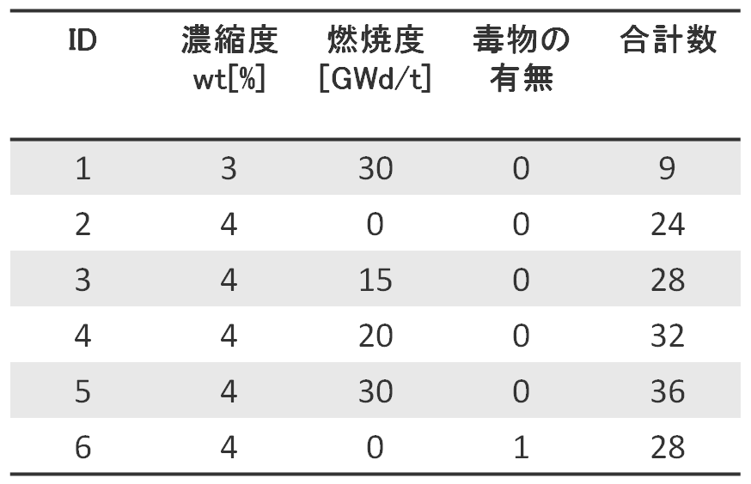
数値実験｜問題例と計算機環境
テスト問題とパラメータ
計算機環境
CPU: Intel Core i5-2400 3.10GHz, Memory: 8 GB
統合開発環境： Microsoft Visual C# 2010 Express
装荷パターン評価ソルバー：ICE-BURN（山本研開発）

Slide 20
数値実験｜結果
評価関数値
計算時間
評価関数値
計算時間
初期解生成アルゴリズムと
三近傍組合せによる性能向上
初期解生成と三近傍組合せによる計算時間増加 仮想燃焼計算による計算時間減少（15%削減）
比較手法
提案手法
 | 比較手法 | 提案手法
評価関数値（平均値） | 0.9668 | 1.0008
制約条件を満たす解の数 | 1/30 | 9/30
合計探索解数（平均値） | 770 | 3105
計算時間（平均値） [s] | 1886 | 1618
 | 比較手法 | 提案手法
評価関数値（平均値） | 0.9668 | 1.0008
制約条件を満たす解の数 | 1/30 | 9/30
合計探索解数（平均値） | 770 | 3105
計算時間（平均値） [s] | 1886 | 1618
 | 比較手法 | 提案手法
評価関数値（平均値） | 0.9668 | 1.0008
制約条件を満たす解の数 | 1/30 | 9/30
合計探索解数（平均値） | 770 | 3105
計算時間（平均値）[s] | 1886 | 1618

Slide 21
まとめと今後の課題
まとめ
原子炉燃料装荷パターン最適化問題に対する
高性能な局所探索法の提案とその実験的解析
（初期解生成手法，近傍設計，仮想燃焼計算）
今後の課題
提案手法をベースにしたメタ戦略の設計
初期解生成手法の検討と他問題への適用
近傍評価の高速化｜近傍解の類似性利用

